Slide 1
tree

Slide 2

TREE의 개념
비선형 구조로 원소들 간에 1:n 관계를 가지는 자료구조
원소들 간에 계층관계를 가지는 계층형 자료구조
상위 원소에서 하위원소로 내려가면서 확장되는 Tree(나무)모양의 구조

Slide 3
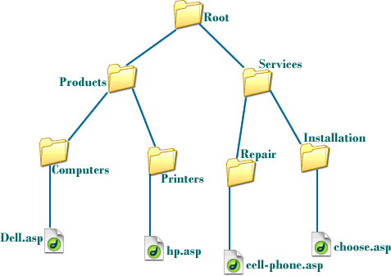
Tree의 예

Slide 4
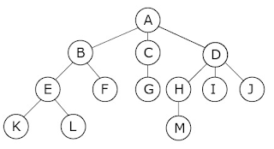
Tree의 특성
한 개 이상의 노드로 이루어진 유한 집합
루트(Root) : 노드 중 최상위 노드
나머지 노드들 : n개의 분리집합 T1…TN으로 분리될 수 있음
이들 분리집합은 각각 하나의 트리가 될 수 있으며 이를 root의 서브트리(Sub Tree)라고 할 수 있다
루트 (Root)
서브트리 T3
서브트리 T1
서브트리 T2

Slide 5
Tree의 구성요소
노드(node)
간선(edge)
트리의 원소
트리 T의 노드 : A,B,C,D,E,F,G,H,I,J,K,L,M
노드를 연결하는 선
부모 노드와 자식 노드를 연결
트리T

Slide 6
루트 노드
Tree의 구성요소
트리의 시작노드

Slide 7
형제 노드
Tree의 구성요소
같은 부모 노드의 자식 노드들

Slide 8
조상 노드
Tree의 구성요소
간선을 따라 루트 노드까지 이른 경로에 있는 모드 노드들
M의 조상노드는?

Slide 9
서브트리
Tree의 구성요소
부모 노드와 연결된 간선을 끊었을 때 생성되는 트리

Slide 10
자손 노드
Tree의 구성요소
서브트리에 있는 하위 레벨의 노드들
B의 자손 노드는?

Slide 11
차수
Tree의 구성요소
차수의 의미
노드에 연결된 자식 노드의 수
2
B의 차수 =
C의 차수 =
1

Slide 12
차수
Tree의 구성요소
트리의 차수
트리에 있는 노드의 차수 중 가장 큰 값
A 의 자식노드 =
3
D 의 자식노드 =
3
트리T의 가장 큰 차수가 3이므로
트리 T의 차수 = 3

Slide 13
차수
Tree의 구성요소
단말노드(리프노드)
차수가 0인 노드
자식 노드가 없는 노드

Slide 14
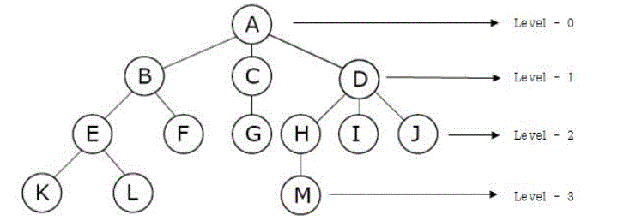
높이
Tree의 구성요소
노드의 높이
루트 : 노드 중 최상위 노드
노드의 레벨
B의 높이
G의 높이

Slide 15
높이
Tree의 구성요소
트리의 높이
트리에 있는 노드의 높이 중에서 가장 큰 값
최대 레벨
트리의 높이
트리 T의 높이 =3

Slide 16
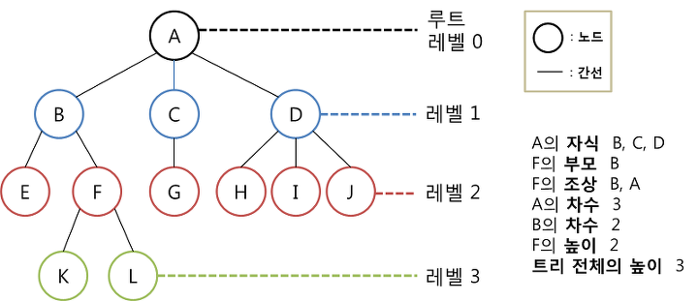
높이
Tree의 구성요소
간단한 test

Slide 17
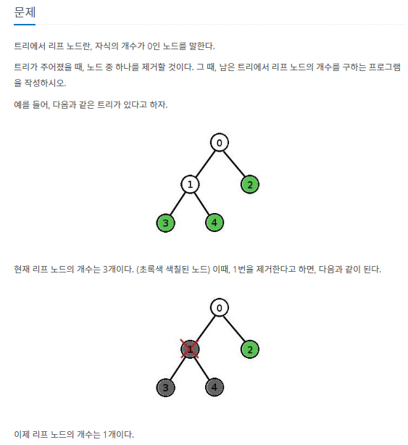
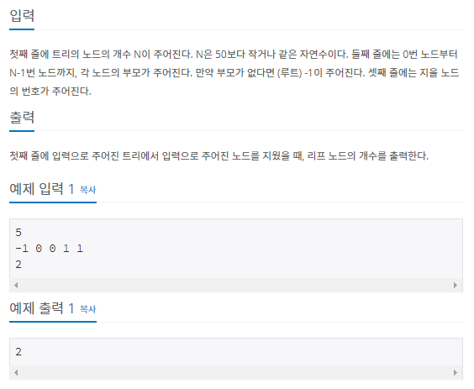
Tree의 문제
https://www.acmicpc.net/problem/1068
백준 1068 문제

Slide 18
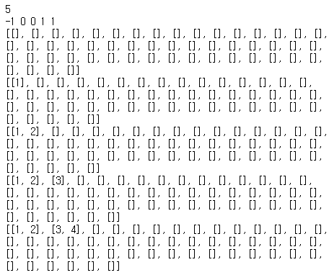
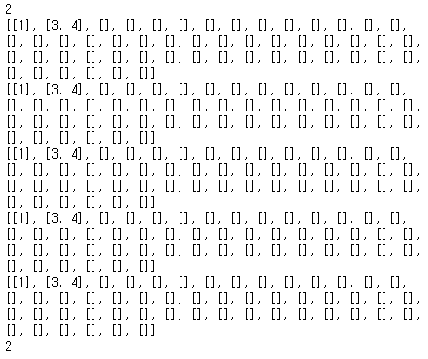
def find(x):
global count
if len(map[x]) == 0:
count=count+1
else:
for i in map[x]:
find(i)
count=0
n = int(input())
l = list(map(int,input().split()))
map = [[]for _ in range(52)]
for _ in range(0, n):
if(l[_] == -1):
start = _
else:
map[l[_]].append(_)
# print(map)
t = int(input())
for i in range(n):
if t in map[i]:
map[i].remove(t)
# print(map)
if start != t:
find(start)
print(count)
전역변수 설정
리프노드가 없으면
Count+1해준다
전역변수
: 함수 밖의 전역 공간에서 선언된 변수
아니면 재귀함수로
다시 탐색
노드의 개수 입력 받음
노드 입력 받음
맵을 형성해줌
루트노드를 찾아 start로 지정해줌
시작노드에 도착노드를 append시켜줌
삭제될 노드 입력
부모 노드의 번호(index)를 찾아 삭제될 노드가 있다면 삭제
루트가 삭제될 노드가 아니라면 find함수를 이용
만일 루트 노드가 삭제될 노드이면 탐색을 하지않고 끝냄

Slide 19
1. TREE의 종류
1 ) Binary Tree
2 ) Ternary Tree
3 ) 등등
1
2
1
3
2
. . .
=> 자식 노드의 개수가 최대 2, 3개인 TREE를 말한다

Slide 20
2. Binary Tree의 종류
1 ) 완전 이진 트리(Complete Binary Tree)
2 ) 정 이진 트리(Full Binary Tree)
3 ) 포화 이진 트리(Perfect Binary Tree)
4 ) 편향 이진 트리(Skewed Binary Tree)

Slide 21
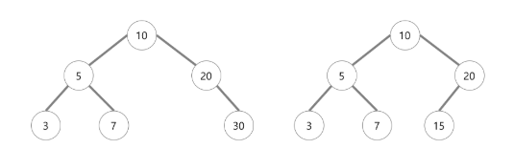
2. Binary Tree의 종류
1 ) 완전 이진 트리(Complete Binary Tree)
① 왼쪽 자식 노드부터 채워진다
② 마지막 레벨을 제외하고 모든 자식 노드가 채워져 있다
1
2
3
4
5
6
( X )
( O )

Slide 22
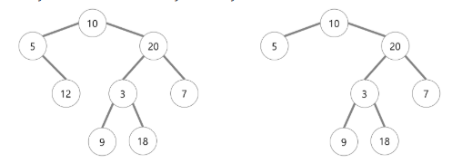
2. Binary Tree의 종류
2 ) 정 이진 트리(Full Binary Tree)
① 모든 노드가 0개 또는 2개의 자식 노드를 갖는다
( X )
( O )

Slide 23

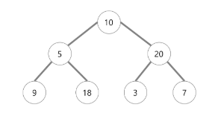
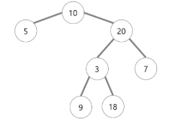
2. Binary Tree의 종류
3 ) 포화 이진 트리(Perfect Binary Tree)
① 모든 노드가 2개의 자식 노드를 갖고, 모든 leaf node의 높이가 같아야 한다
② 노드의 총 개수는 개 ( n은 level 수 )
( X )
( O )

Slide 24
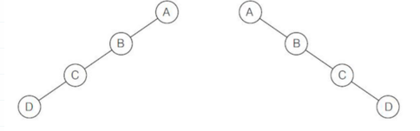
2. Binary Tree의 종류
4 ) 편향 이진 트리(Skewed Binary Tree)
① 자손 노드가 한 쪽 방향으로만 뻗어간다
( 왼쪽 편향 트리 )
( 오른쪽 편향 트리 )

Slide 25
3. Binary Tree VS Binary Search Tree
8
8
10
6
6
10
4
12
9
7
4
7
9
12
왼쪽 자식 노드는 부모 노드 보다 작은 값,
오른쪽 자식 노드는 부모 노드 보다 큰 값을 가진다
값을 탐색할 때 용이하다 (시간 절약)

Slide 26
4. Binary Search Tree의 종류
1 ) 중위 순회(In-order traversal)
1
: 왼쪽 가지 -> 현재 노드 -> 오른쪽 가지
V
2
3
L
R
4
5
L -> V -> R
4 -> 2 -> 5 -> 1 -> 3

Slide 27
4. Binary Search Tree의 종류
2 ) 전위 순회(Pre-order traversal)
1
: 현재 노드 -> 왼쪽 가지 -> 오른쪽 가지
V
2
3
L
R
4
5
V -> L -> R
1 -> 2 -> 4 -> 5 -> 3

Slide 28
4. Binary Search Tree의 종류
3 ) 후위 순회(Post-order traversal)
1
: 왼쪽 가지 -> 오른쪽 가지 -> 현재 노드
V
2
3
L
R
4
5
L -> R -> V
4 -> 5 -> 2 -> 3 -> 1

Slide 29
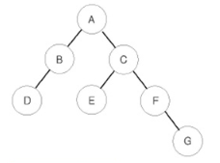
# 백준 1991번
[ 출력 ]
ABDCEFG
DBAECFG
DBEGFCA
전위 순회한 결과 : ABDCEFG
중위 순회한 결과 : DBAECFG
후위 순회한 결과 : DBEGFCA

Slide 30
# 백준 1991번
[ 입력 ]
7
A B C
B D .
C E F
E . .
F . G
D . .
G . .
부모 노드 | 왼쪽 자식노드 | 오른쪽 자식노드
A | B | C
B | D | .
C | E | F
E | . | .
F | . | G
D | . | .
G | . | .

Slide 31
## 전위 순회
tree[info[0]] | tree[info[1]] | Tree[info[2]]
A | B | C
B | D | .
C | E | F
E | . | .
F | . | G
D | . | .
G | . | .
def solve(tree,root):
preorder(tree, root)
#inorder(tree, root)
#postorder(tree, root)
if __name__ == "__main__":
n = int(input().strip())
tree = {}
root = None
for i in range(n):
info = input().strip().split(' ')
tree[info[0]] = [info[1], info[2]]
solve(tree, 'A')
tree[data]
Tree[A] = [ B , C ]
Tree[B] = [ D , . ]
Tree[C] = [ E , F ]
Tree[E] = [ . , . ]
Tree[F] = [ . , G ]
Tree[D] = [ . , . ]
Tree[G] = [ . , . ]
{'A': ['B', 'C'], 'B': ['D', '.'], 'C': ['E', 'F'], 'E': ['.', '.'], 'F': ['.', 'G'], 'D': ['.', '.'], 'G': ['.', '.']}

Slide 32
def preorder(tree, root):
stack = []
stack.append(root)
result = ''
while 0 < len(stack):
data = stack.pop()
result += data
if tree[data][1] != '.':
stack.append(tree[data][1])
if tree[data][0] != '.':
stack.append(tree[data][0])
print(result)
tree[data]
Tree[A] = [ B , C ]
Tree[B] = [ D , . ]
Tree[C] = [ E , F ]
Tree[E] = [ . , . ]
Tree[F] = [ . , G ]
Tree[D] = [ . , . ]
Tree[G] = [ . , . ]
stack | data | result
[]
[A]
[]
A
A
[C]
A
A
[C,B]
A
A
[C]
B
AB
[C,D]
B
AB
[C]
D
ABD
[]
C
ABDC
[F,E]
C
ABDC
[F]
E
ABDCE
[]
F
ABDCEF
[G]
F
ABDCEF
[]
G
ABDCEFG

Slide 33
## 중위 순회, 후위 순회를 구현해서 다음주에 만나요 ~
?
Notes:
숙제 1991번, 중위순회, 후위순회 공부 및 linked list 각자 알아올 것

Slide 34
5. 연습문제
1 ) SWEA -> Learn -> Course -> Programming Intermediate -> Tree -> 8일차 (subtree)
: https://swexpertacademy.com/main/learn/course/lectureProblemViewer.do
2 ) 백준 1991
: https://www.acmicpc.net/problem/1991
3 ) SWEA -> Learn -> Course -> Programming Intermediate -> Tree -> 8일차 (이진탐색)
: https://swexpertacademy.com/main/learn/course/lectureProblemViewer.do
4) 백준 1167
https://www.acmicpc.net/problem/1167
5) 백준 2263
: https://www.acmicpc.net/problem/2263

